Slide 1
ГУК ТО «Региональный библиотечно-информационный комплекс»
БИБЛИОТЕКА
В ТИК ТОК
ТИК ТОК
В БИБЛИОТЕКЕ
Шипилова А.В.
Методист ОМОПР
2021г.

Slide 2
TikTok — социальная сеть, которая позволяет снимать музыкальные видео, вести прямые эфиры и обмениваться сообщениями.
Самая молодая аудитория - почти 70% это люди в возрасте
от 16 до 24 лет.

Slide 3
Как создать свой аккаунт в Тик Ток:
1.Качаем и устанавливаем приложение.
2.Находим большую розовую кнопку «Регистрация» и нажимаем на неё.
3.Указываем дату рождения, пишем телефон.
4.Придёт СМС с кодом подтверждения.
5. Готово – вы пользователи Тик Тока!

Slide 4
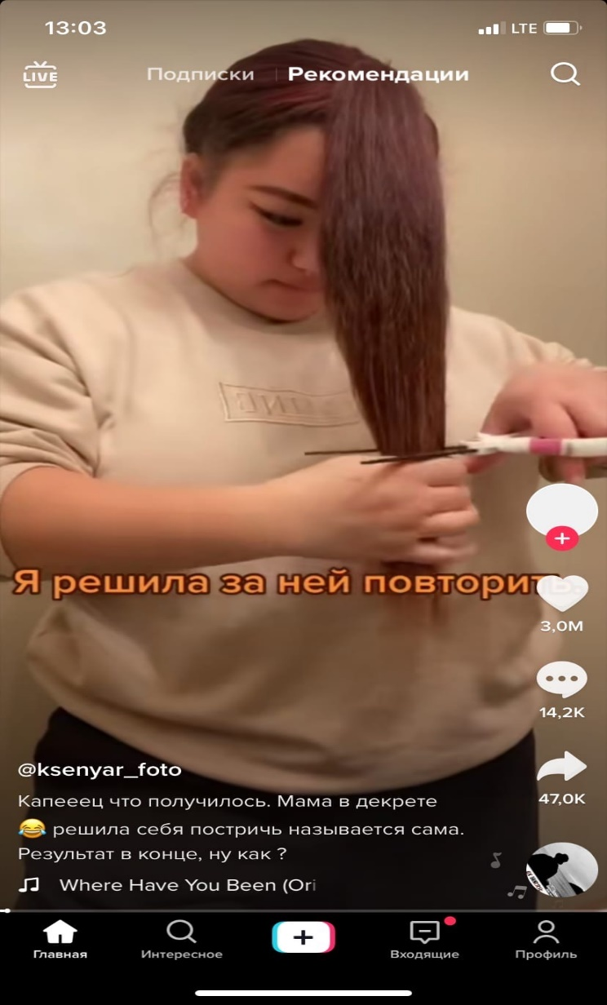
Настройка и панель инструментов

Slide 5
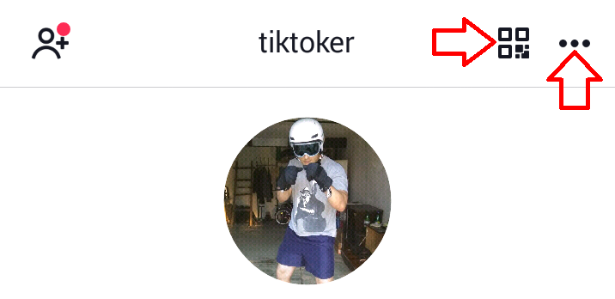
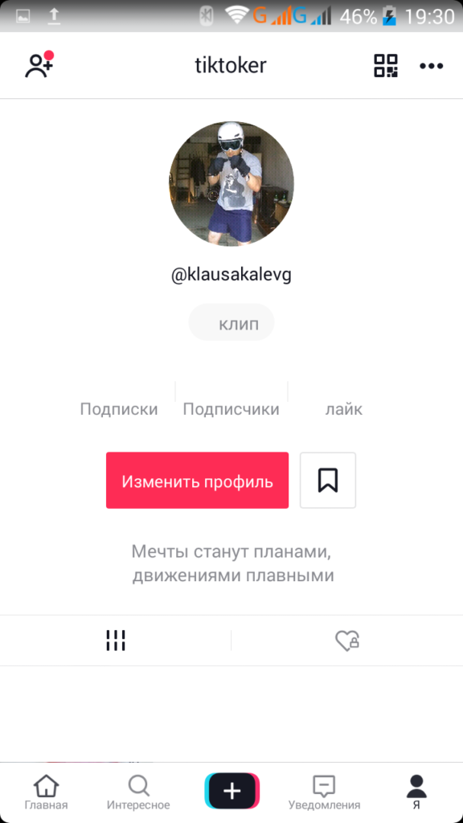
Основные иконки приложения:
Главная страница
Поиск/Интересное
Добавить/Запись клипа
Уведомления
Аккаунт/Профиль

Slide 6
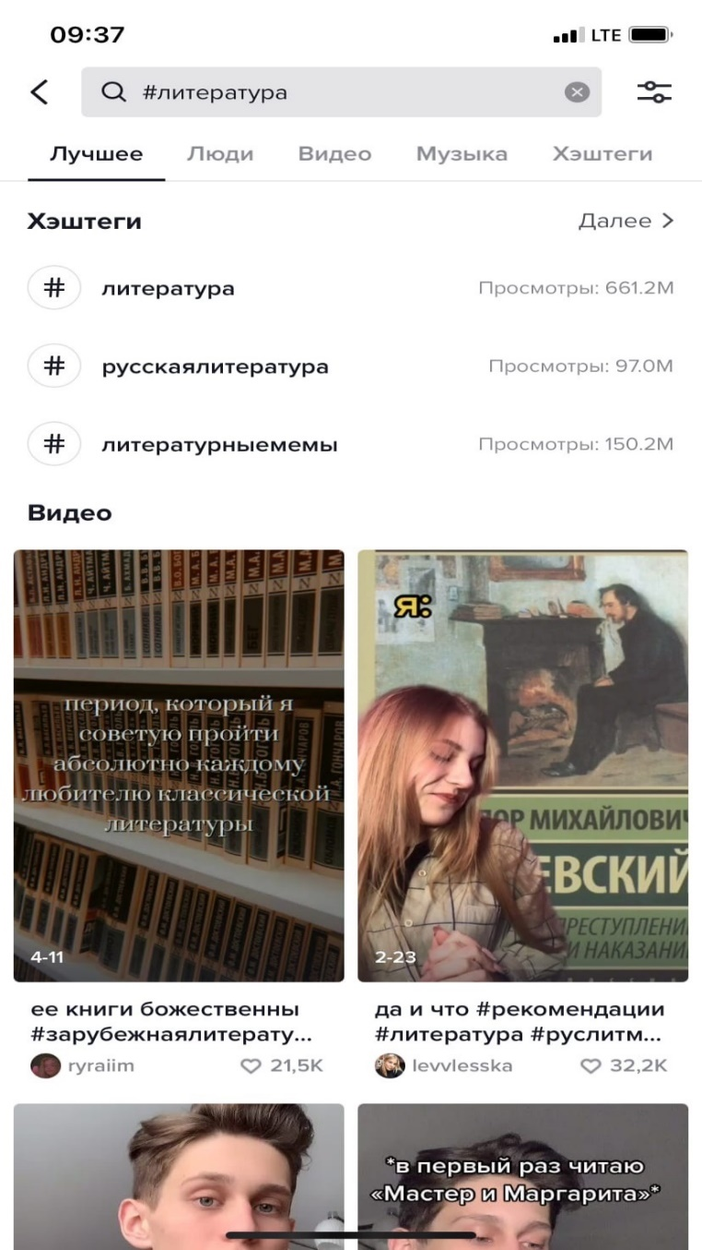
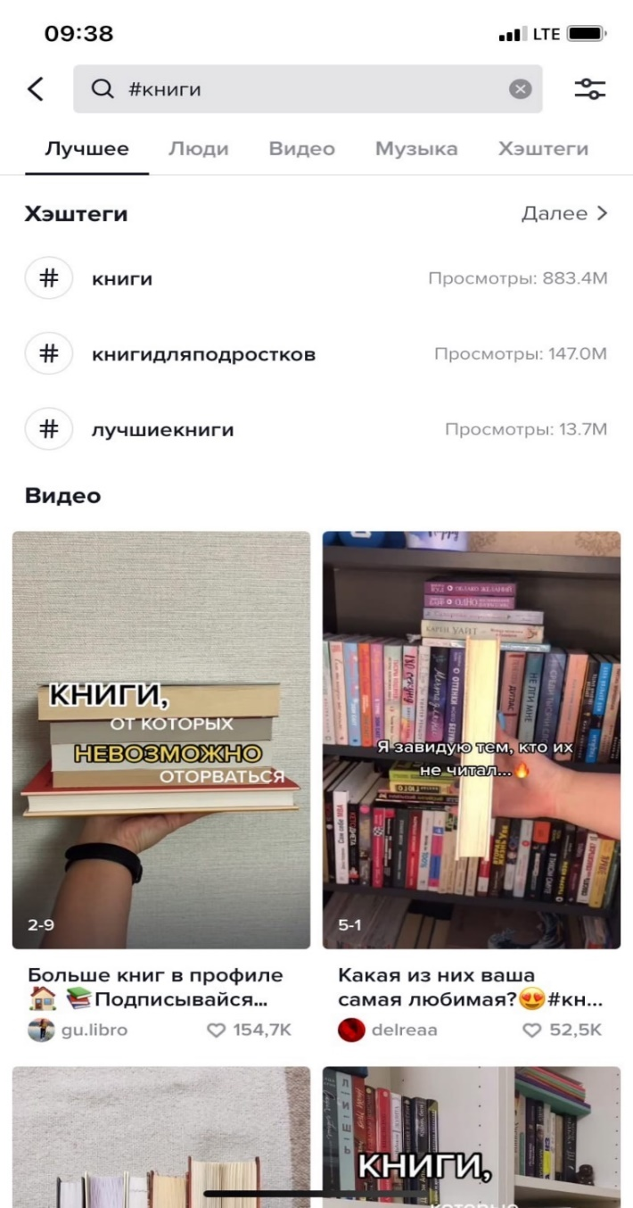

Slide 7
Основные иконки приложения:
Главная страница
Поиск/Интересное
Добавить/Запись клипа
Уведомления
Аккаунт/Профиль

Slide 8
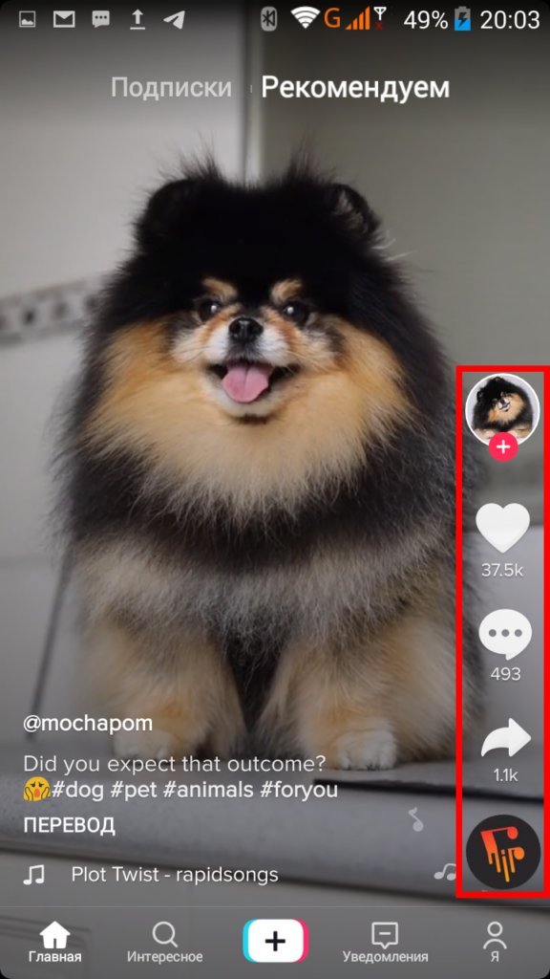
Навигация по иконкам в клипах пользователей
Профиль или кружок с аватаркой
Сердце
Комментарии
Поделиться
Саундтрек

Slide 9
Панель инструментов записи и обработки видео
Камера
Скорость записи видео
Эффект красоты
Фильтры и эффекты
Таймер
Режим ночной съемки и время записи

Slide 10
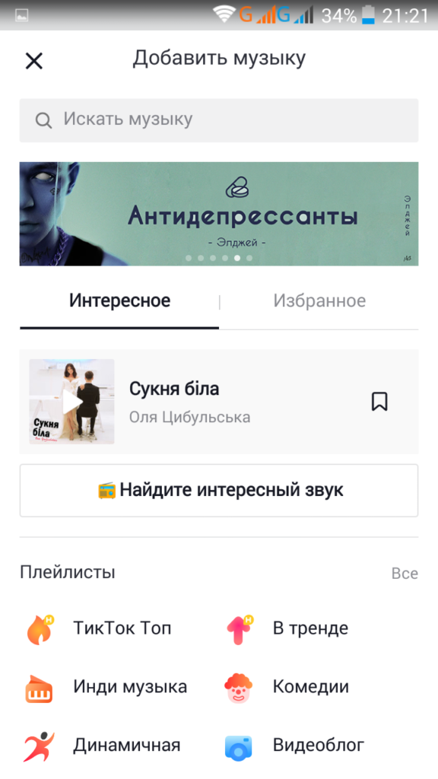
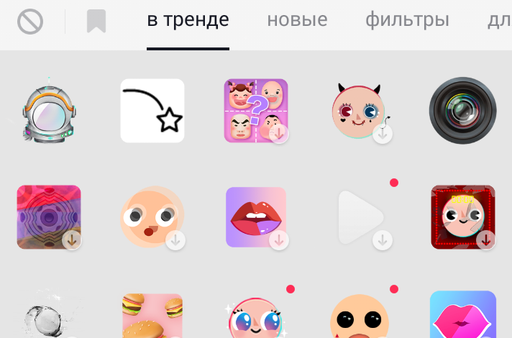
Нижняя панель
Верхняя панель
Эффекты/Инструменты
Запись/REC
Удалить/Отменить
Загрузить
Добавить музыку
Икс

Slide 11
Российская национальная библиотека весной 2021 года создала свой аккаунт в ТИК ТОК.

Slide 12
Преимущества :
Максимальная простота
Разнообразие мультимедийных инструментов
Ограничения на продолжительность роликов
Тик Ток дает возможность отдохнуть, не напрягая мозги
Соц. сеть удачно использует стремление людей не выбиваться из рамок, предложенных обществом
Продуманный рекомендательный алгоритм
Народной звездой в Тик Токе может стать каждый
И последнее: в Тик Токе имеется возможность получать охваты бесплатно
Недостатки:
Тик Ток может отнять слишком много времени

